Slide 1
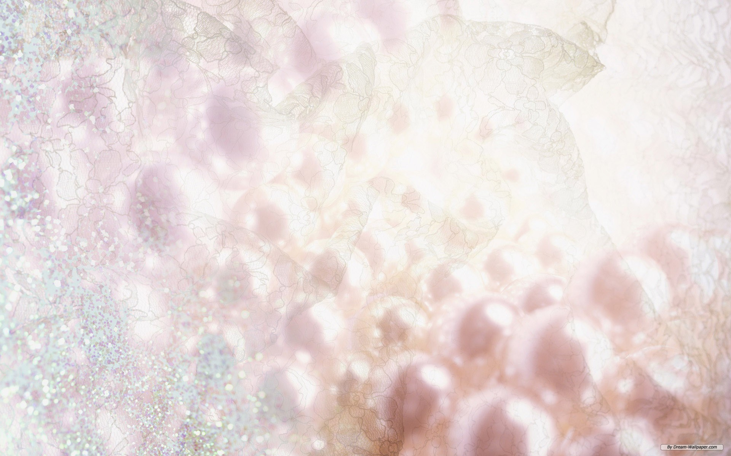
Урок- викторина
по разделу
«Поэтическая
тетрадь-1»
Оценка достижений

Slide 2
1. Ремонт
Что из камня? Изо льда?
Суль-ми-ка-ра-пи-со-да!
Кто ползёт и кто летит?
Ка-тря-у-ка-гуз-со-лит!
Где машина? Где страна?
Са-ар-мо-ген-ти-свал-на!
Notes:
Пирамида, сосулька, улитка, трясогузка, самосвал, Аргентина, лягушка, жеребёнок, телевизор, рубашка

Slide 3
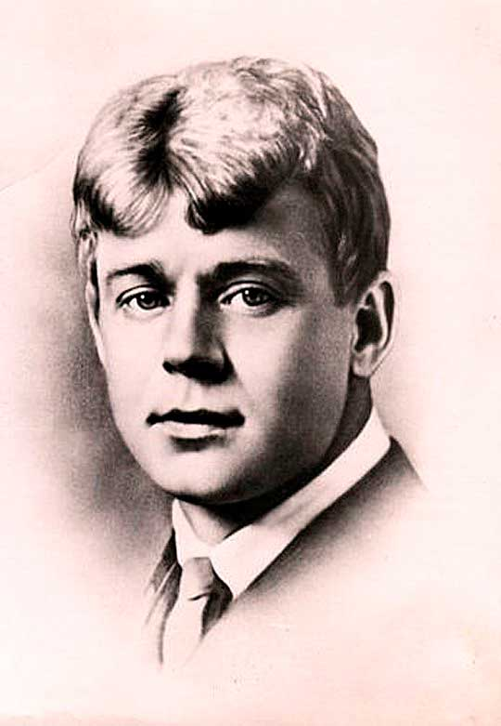
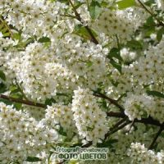
2. Серебрится река,
серебрится ручей.
С.А. Есенин «Черёмуха»
Кругом роса медвяная,,
Сползает по коре.
Под нею зелень пряная
Сияет в серебре.
Notes:
В поэзии С.Есенина много «золотых» и «серебряных» слов- серебрит, золотые, серебряные, серебром, золотом. Вставьте их на месте пропущенных слов.

Slide 4
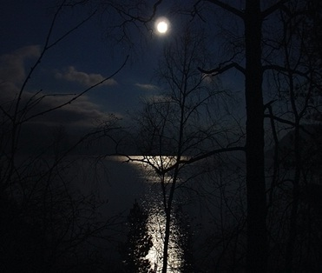
С.А. Есенин «Ночь»
Ночь. Вокруг тишина.
Ручеек лишь журчит.
Своим блеском луна
Всё вокруг серебрит

Slide 5
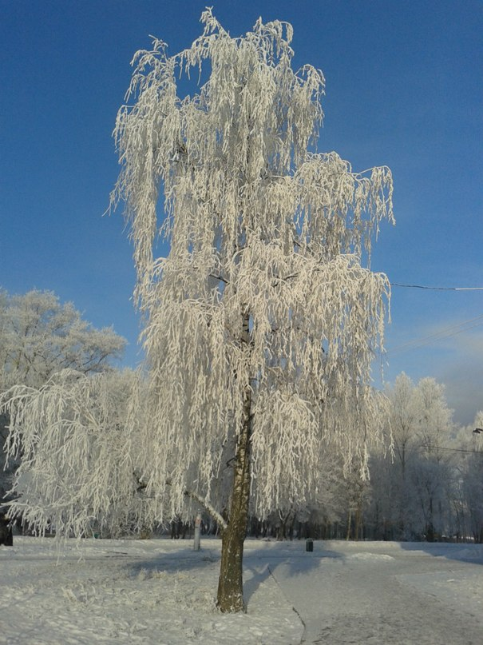
С.А. Есенин «Берёза»
А заря, лениво
Обходя кругом,
Обсыпает ветки
Новым серебром.

Slide 6
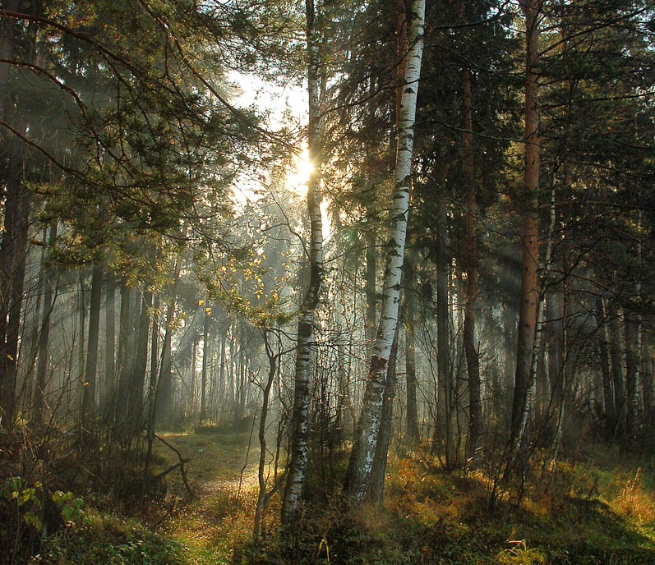

С.А. Есенин «С добрым утром»
Улыбнулись сонные берёзки,
Растрепали шёлковые косы.
Шелестят зелёные серёжки,
И горят серебряные росы.
Эпитеты
олицетворение

Slide 7
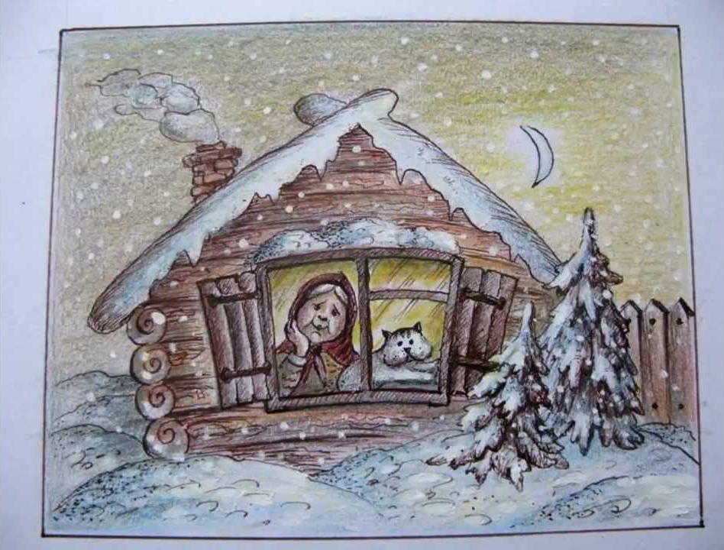
3. Узнай стихотворение.

Slide 8

3 . «Стихи А. Блока»
Ветхая избушка
Вся в снегу стоит.
Бабушка-старушка
Из окна глядит.
-Какие краски ты возьмёшь рисуя картину?
- Какое чувство ты передашь?

Slide 9
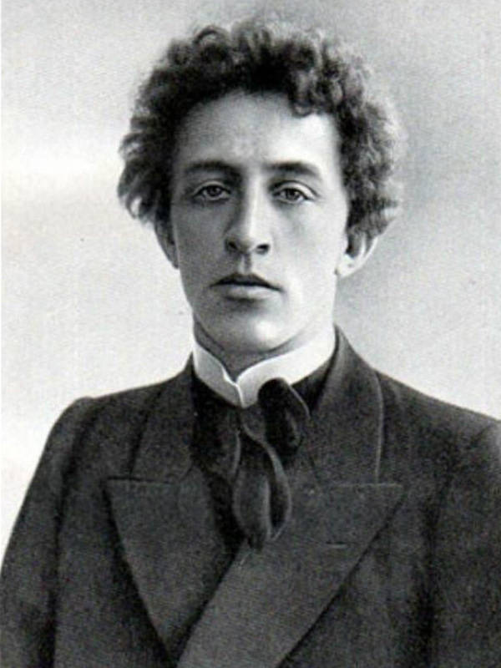
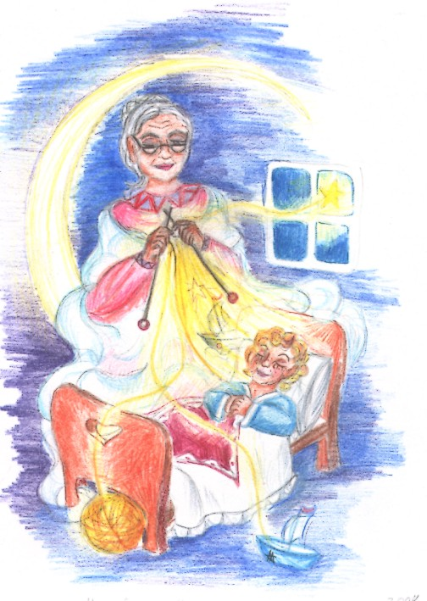
Узнай стихотворение.

Slide 10
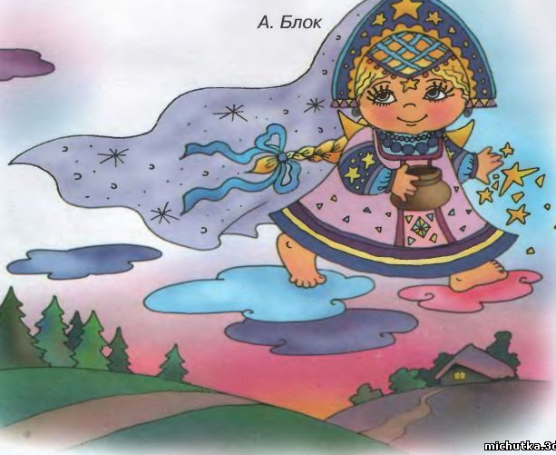
«Стихи А. Блока»
И пора уснуть, да жалко,
Не хочу уснуть!
Конь качается качалка,
На коня б скакнуть!
Луч лампадки, как в тумане,
Раз-два, раз-два, раз!..
Идет конница... а няня
Тянет свой рассказ...
Внемлю сказке древней, древней
О богатырях,
О заморской, о царевне,
О царевне... ах...
Раз-два, раз-два!
Notes:
«Сны»

Slide 11
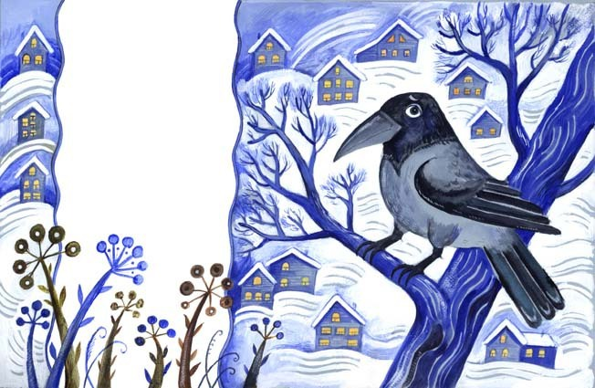
Узнай стихотворение.

Slide 12
ВОРОНА
Вот ворона на крыше покатой
Так с зимы и осталась лохматой...
А уж в воздухе - вешние звоны,
Даже дух занялся у вороны...
Вдруг запрыгала в бок глупым скоком,
Вниз на землю глядит она боком:
Что белеет под нежною травкой?

Slide 13

Узнай стихотворение.

Slide 14
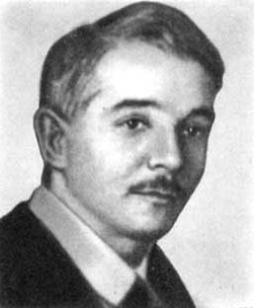
Саша Чёрный
«Что ты тискаешь утёнка?»
Что ты тискаешь утенка?
Он малыш, а ты — большой.
Ишь, задравши головенку,
Рвется прочь он всей душой…

Slide 15
Саша Чёрный «Что ты тискаешь утёнка?»
Ты представь такую штуку -
Если б толстый бегемот
Захотел с тобой от скуки
Поиграть бы в свой черед?
-Чему хотел научить Вас Саша Чёрный?

Slide 16


Восстанови строчки.
Идёт, пруд, в, утёнка, ты, утке,
пусть, купаться, снеси, к
Между, у, проталинки,
в, траве, корней, а, рядом.
Не, будешь, и, нянчить, мыть,
теперь, качать,
ты, можешь, его, и, лизать, головой.

Slide 17
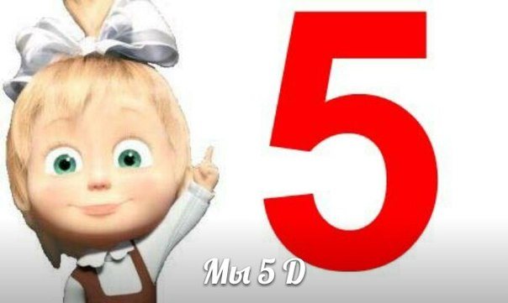
Оценка достижений

Slide 18

Кто автор стихотворения «Воробей»
А.А.Блок
С.А.Есенин
Саша Чёрный
А.С.Пушкин

Slide 19

Какое из стихотворений написал А.А.Блок?
«Ветхая избушка»
«Черёмуха»
«Воробей»
«Что ты тискаешь
утёнка?»

Slide 20

Из какого произведения эти строки?
Вдруг запрыгала вбок глупым скоком,
Вниз на землю глядит на боком…»
«Что ты тискаешь утёнка?»
«Ворона»
«Черёмуха»
«Сны»

Slide 21

Найдите «лишнее произведение»
«Что ты тискаешь утёнка?»
Сслон»
«Воробей»
«Ворона»

Slide 22

Как зовут Блока?
Александр Алексеевич
Алексей Александрович
Александр Александрович
Алексей Алексеевич

Slide 23

Узнай произведение по ключевым словам.
Бегемот, поиграть, пруд, малыш, большой
Саша Чёрный «Что ты тискаешь утёнка?»
А.А. Блок «Сны».
А.А. Блок «Ветхая избушка».
С.А. Есенин «Черёмуха».

Slide 24

Вспомни рифму в стихотворении.
Не пойму, что человек, такой…
Посадил меня в клетушку, словно мышь.
Ох, как скучно головой весь день…!
Лучше брёвна дали б, что ли, потаскать!
?
?
крепыш, мотать
Малыш, качать
Крепыш, качать
Малыш, мотать

Slide 25

Вставьте пропущенные глаголы.
Завтра…чаю,
…из окна,-
Ан, уж дом….,
На дворе-весна.
1)попьют, посмотрят, растаял
2)выпьют, посмотрят, растаял
3) Попьют, глянут, растаял
4) выпьют, глянул, растаял

Slide 26

В каком произведении рассказывается
о зимних забавах?
А.А.Блок «Сны»
А.А.Блок»Ветхая избушка»
Саша Чёрный «Слон»
С.А.Есенин «Черёмуха»

Slide 27

Как вы понимаете значение слова «ветхий»
Разрушающийся
от старости
2)Деревянный
3) Дряхлый
4) Соломенный

Slide 28
Проверь себя!
6) 1
7)2
8) 4
9) 2
10) 1,3
3
1
2
4
3

Slide 29
Оцени свою работу
10, 9 верных ответов- «5»-
Ты молодец!!!
8,7 верных ответов- «4»
- Хорошо!
6, 5 верных ответов- «3»-
Ты невнимательно читал произведения.
Менее 5 верных ответа-
Необходимо повторить изученную тему.

Slide 30
Использованная литература.
С.В. Кутявина.Поурочные разработки по литературному чтению
к УМК Л.Ф. Климановой и др. («Школа России»)
2. https://www.yandex.ru/картинки

